Slide 1
ما هي تصنيفات الكائنات الحية؟
وما هي أسس الكائنات الحية؟

Slide 2
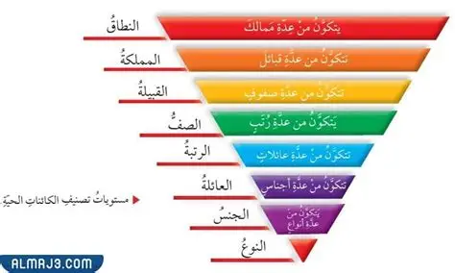
لكن فالبداية, كيف تتصنف الكائنات الحية الى أسس؟ عن طريق النظام الهرمي المتسلسل من النوع الى مملكة الكائن.
يبين الشكل الاتي نظام الهرم لتصنيف الكائنات الحية

Slide 3
كيف من الممكن تصنيف الكائنات الحية؟ -عن طريق تنظيم الكائنات الى مجموعات بناء على خصائصها المشتركة؛ لتسهيل دراستها وفهمها.

Slide 4
ومن الأمثلة على تصنيف الكائنات الحية: -القطط والكلاب والغزال الثديات -الأسماك والحيتان البحرية -الببغاء والعصافير الطيور

